Slide 1
Web Programming 변화 과정 (내가 겪었던 길)
1995년 전후
2000년 전후
2000년 전후
?
2010년 전후
Web
Html
Servlet (96년 발표)
Jsp
(99년 정식 발표)
MVC
MVC
FrameWork
>
>
>
>
Web
대항해의 시작
Java
Html 을 품다
Html
Java 를 품다
Html , Java
각자 위치로
Spring Framework 천하통일 (現)
IT늦공 김부장

Slide 2
내가 격어온 Web Programming 변화 과정
섹션 2-0. 태초에 Web - Html, JavaScript 가 있었다.
■ 웹 개발 불변의 법칙 : 웹 개발의 처음과 끝은 HTML 이다.
1995년 전후
2000년 전후
2000년 전후
?
2010년 전후
Web
Html
Servlet (96년 발표)
Jsp
(99년 정식 발표)
MVC
MVC
FrameWork
>
>
>
>
Web 이 시작되다. (Feat. 인터넷) 심마니, 네띠앙, 야후, 넷스케이프 ..
Web 의 UI 는 예전이나 지금이나 절대적으로 HTML 로 구현한다.
Web 의 대중화로 Web 을 통한 데이터 입/출력의 필요성이 생긴다. (Dynamic Web)
IT늦공 김부장

Slide 3
내가 격어온 Web Programming 변화 과정
섹션 2-1. 자바 서블릿을 시작하다.
■ Java 가 Html 을 품다.
1995년 전후
2000년 전후
2000년 전후
?
2010년 전후
Web
Html
Servlet (96년 발표)
Jsp
(99년 정식 발표)
MVC
MVC
FrameWork
>
>
>
>
DB
Java 진영에서 Web Program 을 지원하다. (Feat. Servlet)
Web 의 UI 는 예전이나 지금이나 절대적으로 HTML 로 구현한다.
Web 의 대중화로 Web 을 통한 데이터 입/출력의 필요성이 생긴다. -> 웹 페이지의 동적 생성 -Dynamic Web
Servlet 에 HTML 을 구현하다, 개발자들 죽어나간다.
IT늦공 김부장

Slide 4


내가 격어온 Web Programming 변화 과정
섹션 2-2. Jsp 의 출현
■ Html 이 Java 를 품다.
1995년 전후
2000년 전후
2000년 전후
?
2010년 전후
Web
Html
Servlet (96년 발표)
Jsp
(99년 정식 발표)
MVC
MVC
FrameWork
>
>
>
>
DB
DB
Java 진영에서 HTML 에 Java 언어를 넣는 방식을 지원하다.
초기에는 Servlet 에서 벗어난 개발자들이 환호하다.
시간이 지날 수록 Jsp 내의 자바 코드가 스파게티가 되어 개발자들의 흑 역사가 시작되다.
IT늦공 김부장

Slide 5
내가 격어온 Web Programming 변화 과정
섹션 2-3. MVC 패턴으로
■ Html 과 Java 가 한집살림을 정리하다.
1995년 전후
2000년 전후
2000년 전후
?
2010년 전후
Web
Html
Servlet (96년 발표)
Jsp
(99년 정식 발표)
MVC
MVC
FrameWork
>
>
>
>
DB
DB
DB
HTML 과 JAVA 를 분리하자는 움직임이 생겨나다. (Front , Backend 분리)
Java 내부에서도 받아들이는 입구와 비즈니스 부분을 분리하는 움직임이 생겨나다. (MVC)
표준 없이 개발자마다 MVC를 구현하는 상황이 발생하다.
IT늦공 김부장

Slide 6

내가 격어온 Web Programming 변화 과정
섹션 2-4. Spring Framework 의 천하통일
■ Spring Framework 이 대한민국 웹 개발을 평정하다.
1995년 전후
2000년 전후
2000년 전후
?
2010년 전후
Web
Html
Servlet (96년 발표)
Jsp
(99년 정식 발표)
MVC
MVC
FrameWork
>
>
>
>
DB
DB
DB
DB
Spring 이 개발자들에게 봄을 선사하기 위해 나타나다.
Spring Framework 이 MVC 대표가 되다. (도움.전자정부 프레임웍)
Spring 이 더욱 간편해진 Springboot 를 개발자들에게 선사하다.
Spring 이 봄을 선사해줄 걸로 기대했지만 …
IT늦공 김부장

Slide 7
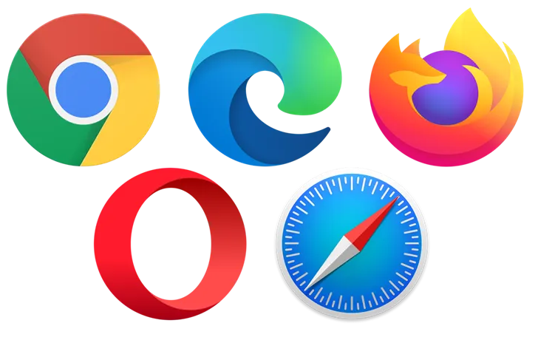
내가 격어온 Web Programming 변화 과정
가면 갈수록 복잡해 지는 개발 환경, 누구를 위해 이렇게 복잡해 지나?
Web
Was
servlet
File
Database
(oracle, maria,
ms-sql, mysql..)
jsp
컨트롤러
Service
jdbc
jdbcTemplate
mybatis
jpa
Lang : html, js (ajax, jquery, vue, ..)
Repository
Dao
IT늦공 김부장

